Slide 1
Angebot für mintBerryCrunchGames GmbH
Dmitri Pidar Babowitsch

Slide 2
Gliederung
Allgemeine Anforderungen
Angebote
Kalkulationen

Slide 3
Allgemeine Anforderungen
Bereich | Model | Preis
Netzwerk

Slide 4
Netzwerkkonfiguration
NetzAdresse: 192.168.*.0 /24
Subnetzmaske: 255.255.255.0
Gateway: 192.168.*.1
* = BereichsIP-Adresse

Slide 5
Netzwerkkonfiguration - Bereiche
Entwicklung: 192.168.1.0 /24
Gamedesign: 192.168.2.0 /24
Verwaltung: 192.168.3.0 /24
Server (DMZ): 192.168.4.0 /24
Sonstiges: 192.168.5.0 /24
Wir würden empfehlen Subnetze zu bilden um die Bereiche untereinander besser unterscheiden zu können.

Slide 6
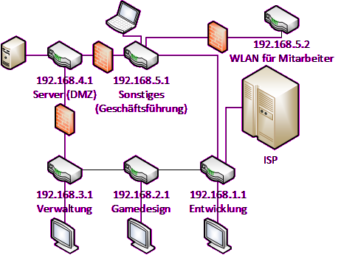
Netzwerkkonfiguration - Bereiche
Ringnetz ist stabil falls ein bereich mal ausfällt
Die DMZ und das WLAN sind geschützt durch eine Firewall
Der 192.168.1.1 Router ist das InternetGateway

Slide 7

Netzwerkkonfiguration – IP Telefon
Placetel.de – Placetel PROFI Complete
Kosten: 13,90€ im Monat
- AllnetFlat in Deutschland
- Fax, Konferenzen, Sprachmenü
Und inklusive einem IP-Telefon (weitere sind auch bestellbar)
Die Telefone werden über einen PoE Switch mit Energie versorgt

Slide 8
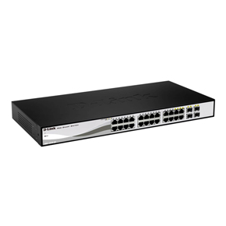
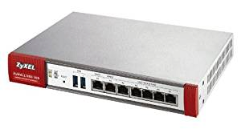
Netzwerkkonfiguration – Router und Switch
Router: ZyXel ZyWall USG 100 (kosten ca. 300€)
5 GigabitEthernetports für die Subnetze, inklusive DMZ
Inklusive Firewall und ZyXel AntiVirus
Switch für IP Telefone: DGS 1210-24P PoE Switch (kosten ca. 350€)
- 24 PoE Ports um die Telefone im Büro mit Strom zu versorgen

Slide 9
Netzwerk
Typ | Model | Preis
Switch

Slide 10
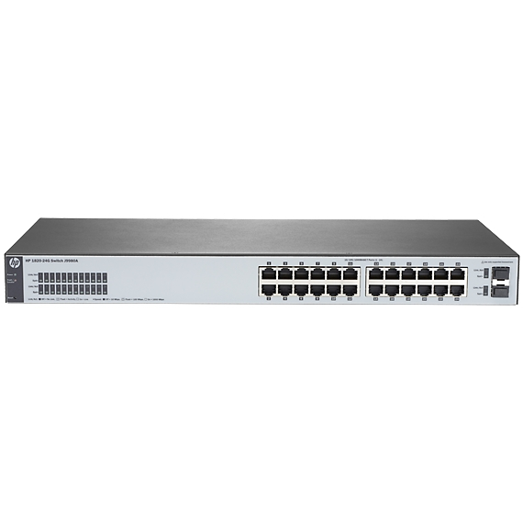
Netzwerk Switch
HP Gigabit Switch 1820-24G (J9980A)
24x Ethernet, 2x DFP Anschlüssen.
52 Gbps Kapazität.
22W Leistung (Last).

Slide 11
Netzwerk
Typ | Model | Preis
Switch | HP Gigabit Switch 1820-24G (J9980A)
Σ 145,31€
NAS

Slide 12
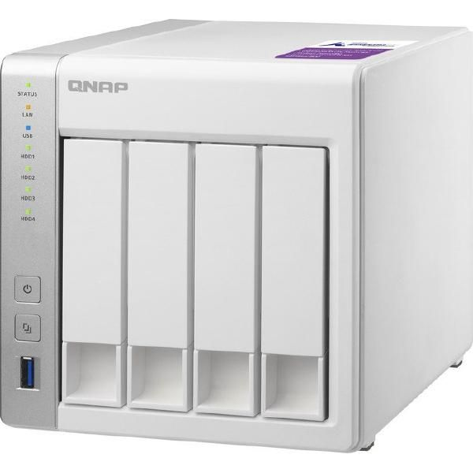
Netzwerk NAS
QNAP TS-431P
4x SATA 6Gbps für HDD und SSD (Hot-swap)
2xGigabit LAN-Ports
DLNA®, sowie AirPlay®.
Speicher: 4x WD Red WD40EFRX – 4TB
24/7 Betrieb wird unterstützt.
16TB

Slide 13
Netzwerk
Typ | Model | Preis
Switch | HP Gigabit Switch 1820-24G (J9980A)
NAS | QNAP TS-431P
Σ 145,31€
Σ 854,79€
Serverschrank

Slide 14
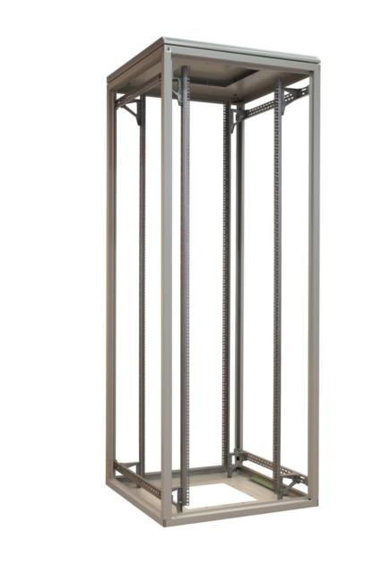
Netzwerk Serverschrank
42 HE von ZPAS
1,86M Höhe
Inklusiv Erdungsschiene

Slide 15
Netzwerk
Typ | Model | Preis
Switch | HP Gigabit Switch 1820-24G (J9980A)
NAS | QNAP TS-431P
 | 42 HE von ZPAS
Σ 145,31€
Σ 854,79€
Serverschrank
Σ 591,26€
Rack Server

Slide 16
Netzwerk Rack Server
HP ProLiant DL80 G9 2U
Intel Xeon E5-2603 v3 Hexa-core 1.60 GHz
Gigabit Ethernet und microSD
8 nutzbare Memory Slots (256GB)
HyperX DIMM 16GB DDR4-2133

Slide 17
Netzwerk
Typ | Model | Preis
Switch | HP Gigabit Switch 1820-24G (J9980A)
NAS | QNAP TS-431P
 | 42 HE von ZPAS
 | HP ProLiant DL80 G9 2U…
Σ 145,31€
Σ 854,79€
Serverschrank
Σ 591,26€
Rack Server
Σ 1133,99€
LAN Kabel

Slide 18
Netzwerk LAN Kabel
Alle Kabel sind aus der Linie RJ45 von Dätwyler
Programmierung
6X 3M
Musik
1X 10M
Aufnahme
10M

Slide 19
Netzwerk LAN Kabel
Geschäftsführung
1x 10M
Designabteilung
7x 10M

Slide 20
Netzwerk
Typ | Model | Preis
Switch | HP Gigabit Switch 1820-24G (J9980A)
NAS | QNAP TS-431P
 | 42 HE von ZPAS
 | HP ProLiant DL80 G9 2U…
 | RJ45 von Dätwyler
Σ 145,31€
Σ 854,79€
Serverschrank
Σ 591,26€
Rack Server
Σ 1133,99€
LAN Kabel
Σ 126,43€
Firewall
Cisco Systems ASA5505-50-BUN-K8.
Σ 239,19€
USV

Slide 21
Netzwerk USV
Büro PCs
7x AEG Protect Home
VFD
Server
DIGITUS Line Interactive USV
VFI
Min. 5 Minuten Strom bei Ausfall.

Slide 22
Allgemeine Anforderungen
Bereich | Model | Preis
Netzwerk | HP ProLiant DL80G92U…
Σ 4.468,99€
Programmierung

Slide 23
Angebote Programmierung
Acer Extensa M2710
Intel® Core™ i5 6400 (Skylake)
8GB DDR4 SDRAM
Preis: 414,99€

Slide 24
Allgemeine Anforderungen
Bereich | Model | Preis
Netzwerk | HP ProLiant DL80G92U | Σ 4.468,99€
Programmierung | Acer Extensa M2710
Σ 2489,94€
Grafik/Design

Slide 25
Angebot Grafik/Design
RenderPC
Predator G6-710
Intel® Core™ i7-6700K
GeForce® GTX 1080 von NVIDIA®
Nur Rendern

Slide 26
Angebot Grafik/Design
Grafik
Acer Aspire GX-781
Intel® Core™ i5-7400
AMD Radeon RX 480
Core-Gaming PC

Slide 27
Angebot Grafik/Design
Design
Acer Extensa M2710.

Slide 28
Allgemeine Anforderungen
Bereich | Model | Preis
Netzwerk | HP ProLiant DL80G92U… | Σ 4.468,99€
Programmierung | Acer Extensa M2710…
Σ 2489,94€
Grafik/Design
Predator G6-710…
Σ 7454,96€
Musik/Aufnahme

Slide 29
Angebot Musik/Aufnahme
Acer Extensa M2710

Slide 30
Allgemeine Anforderungen
Bereich | Model | Preis
Netzwerk | HP ProLiant DL80G92U… | Σ 4.468,99€
Programmierung | Acer Extensa M2710…
 | Acer Extensa M2710
Σ 2489,94€
Grafik/Design
Predator G6-710…
Σ 7454,96€
Musik/Aufnahme
Σ 829,98€
Geschäftsführung

Slide 31
Angebot Geschäftsführung
Acer Aspire XC-780.
Intel® Core™ i5-6400
8GB DDR4 SDRAM
2TB HDD
NVIDIA® GeForce® GT 705

Slide 32
Allgemeine Anforderungen
Bereich | Model | Preis
Netzwerk | HP ProLiant DL80G92U… | Σ 4.468,99€
Programmierung | Acer Extensa M2710…
 | Acer Extensa M2710
 | Acer Aspire XC-780.
Σ 2489,94€
Grafik/Design
Predator G6-710…
Σ 7454,96€
Musik/Aufnahme
Σ 829,98€
Geschäftsführung
Σ 498,00€
Zubehör

Slide 33
Abbildungsverzeichnis
https://media.nbb-cdn.de/images/products/220000/225783/HP_J9980A_1.jpg?size=2800 21.05.2017 18:52
https://picture1.cyberport.de/mall/shopde/pic/zbild1/zbild1-7902633F20-11K_600.JPG 21.05.2017 18:52
https://i.ebayimg.com/00/s/MTYwMFgxMDY2/z/GjAAAOxyLtFTjviV/$_58.JPG 21.05.2017 18:52

